Slide 1


СЪРВЪРНО ПРОГРАМИРАНЕ
Връзка с MySQL. Администриране.

Slide 2
Сървърно програмиране
MySQL
phpMyAdmin
Основни админ. задачи в MySQL
Връзка на PHP с MySQL
Криптиране на пароли в MySQL
Бисквитки (cookies)

Slide 3

MySQL
MySQL е самостоятелно сървърно приложение - СУрБД. Собственост на Oracle.
Сървърът на MySQL използва протокол TCP/IP за комуникация с клиента, като "слуша" за заявки на определен порт.

Slide 4
Осъществяване на връзка с MySQL
Програмата mysql е клиент, който се стартира от командния ред и работи с интерфес команден ред. Свързва се със сървър на СУБД MySQL. За да се стартира, активната директория в cmd трябва да бъде mysql\bin
mysql -h име_на_хост -u потребителско_име -p

Slide 5
Осъществяване на връзка с MySQL
-h указва името на компютъра към който желаем да се свържем. Ако не се използва ключът -h се подразбира localhost.
-u указва потребителското име, под което искаме да се свържем със сървъра на MySQL. Ако не се укаже, по подразбиране се използва потребителското име, под което работим в момента с операционната система. Ако ползваме MySQL за пръв път след инсталирането му, трябва първоначално да се влезе с потребителско име root, за да се създадат други потребители и бази данни.

Slide 6
Осъществяване на връзка с MySQL
-p парола, отговаряща на потребителското име. Потребителят въвежда паролата на нов ред.
Ако потребителя няма парола, ключа -p може да не се задава. Ако потребителят root няма парола, добре е да се създаде такава.

Slide 7
Правила
Командите завършват с ";". Ако се пропусне - командата не се изпълнява. Това прави възможно командите да са разположени на няколко реда.
На физическо ниво базите данни са директории, а таблиците - файлове в тези директории. Това трябва да се има предвид при избор на имена.
SQL командите могат да се пишат и в долен и в горен регистър, но за имената на базите данни и таблиците е възможно да има значение, ако операционната система прави разлика в регистъра при изписване на имена на директории и файлове

Slide 8


Потребители и привилегии
Препоръчително е всяко приложение(сайт) да използва различна база от данни и различен акаунт за достъп до нея.
На всеки акаунт се предоставят позволение (привилегии) за достъп до определени обекти на сървъра.
Всеки акаунт трябва да има възможно най-ниско ниво на привилегии, необходими му да изпълнява своите задачи!
Баланс между сигурност и потребителски нужди

Slide 9
Общи административни задачи
Най-често изпълняваните задачи са създаване на потребител и архивиране и възстановяване.
Създаване на потребител:
CREATE USER потребителско_име [IDENTIFIED BY '***‘];
CREATE USER new_user IDENTIFIED BY ‘123‘;

Slide 10
Създаване на потребител
Командата GRANT се използва за създаване на акаунти и задаване на привилегии:
GRANT привилегия[, привилегия...] [(колона[, колона...])]
ON обект
TO потребителско_име
[IDENTIFIED BY 'парола']
[WITH GRANT OPTION]

Slide 11
Привилегии…
Привилегиите на обикновените потребители са свързани с конкретните SQL команди, като се задава кои от тях потребителят може да изпълнява:
- SELECT - служи за извличане на записи (редове) от определени колони на таблици;
- INSERT - служи за добавяне на нови записи в определени колони на таблици;
- UPDATE - служи за промяна на съществуващи записи;
- DELETE - изтриване на записи от таблици;
- INDEX - служи за създаване и изтриване на индекси за определена таблица;

Slide 12
Привилегии…
- ALTER - промяна на структурата на съществуваща таблица - добавяне, премахване, преименуване, смяна на типа на данните на полета (колони);
- CREATE - служи за създаване на нови бази данни и таблици;
- DROP - служи за изтриване на бази данни и таблици.
Специални привилегии:
ALL [PRIVILEGES]- дава абсолютно всички права - за обикновенни потребители и за администратори

Slide 13
Привилегии…
Атрибутите КОЛОНА не са задължителни. Използват се за указване на привилегии върху определени колони.
Атрибутът ОБЕКТ е име на база данни или таблицата за която се отнасят привилегиите. Задаване на привилегии за всички бази данни става с *.*. По-често се срещат следните варианти:
указване на всички таблици в една база данни - БАЗА_ДАННИ.*;
указване на една таблица - БАЗА_ДАННИ.ТАБЛИЦА;
указване на определени колони - чрез БАЗА_ДАННИ.ТАБЛИЦА и указване на колони в атрибута КОЛОНА.

Slide 14
Привилегии…
Атрибутът ПОТРЕБИТЕЛСКО_ИМЕ задава потребителското име, с което ще се влиза в системата.
Атрибутът ПАРОЛА задава паролата, ако потребителя не е създаден предварително.
Опцията WITH GRANT OPTION позволява на потребителя да дава своите привилегии на друг потребител.
Привилегиите се съхраняват в 4 системни таблици в база от данни наречена mysql - user, db, tables_priv и columns_priv. Възможно е вместо да се използва GRANT директно да се работи с тези таблици.

Slide 15
Пример
CREATE USER new_user IDENTIFIED BY ‘123‘;
GRANT select(pic_src) ON lekcii.users_pics TO new_user; - позволения за достъп само до колоната Pic_src от таблицата users_pics в база данни lekcii
GRANT ALL ON lekcii . * TO new_user; //дава всички права върху всички обекти от базата lekcii на new_user
REVOKE ALL ON lekcii. * from new_user; // премахва всички права

Slide 16
Revoke
REVOKE привилегия[, привилегия...] [(колона[, колона...])]
ON обект
FROM потребителско_име
[IDENTIFIED BY парола']
[WITH GRANT OPTION]

Slide 17
phpMyAdmin
Безплатен инструмент написан на PHP, работещ в уеб браузър, администриращ MySQL сървър. Като основни възможности могат да бъдат посочени:
-създаване на бази от данни и таблици,
-импортиране и експортиране на бд и таблици в различни формати - CSV, SQL, XML, PDF
-възможност за използване на Query-by-example (QBE)
-създаване на потребители и задаване на позволения
-информация за видовете заявки и натоварването на сървъра
пример

Slide 18
Обновяване на phpMyAdmin
Изтегля се актуалната версия от http://www.phpmyadmin.net/home_page/downloads.php
Променя се името на папката phpmyadmin на phpmyadminOld
Изтегленият файл се разархивира в папка phpmyadmin
Копира се файлът config.inc.php от phpmyadminOld в phpmyadmin
Ако инсталацията работи се изтрива директорията phpmyadminOld

Slide 19
Архивиране и възстановяване на MySQL БД
Архивирането се свежда до създаване на файл с SQL код за създаване на базата данни, таблиците и данните в тях.
1)Архивиране и възстановяване с phpMyAdmin – използват се опциите Export и Import.
2) Използване на програмата mysqldump - предоставя cmd интерфейс

Slide 20
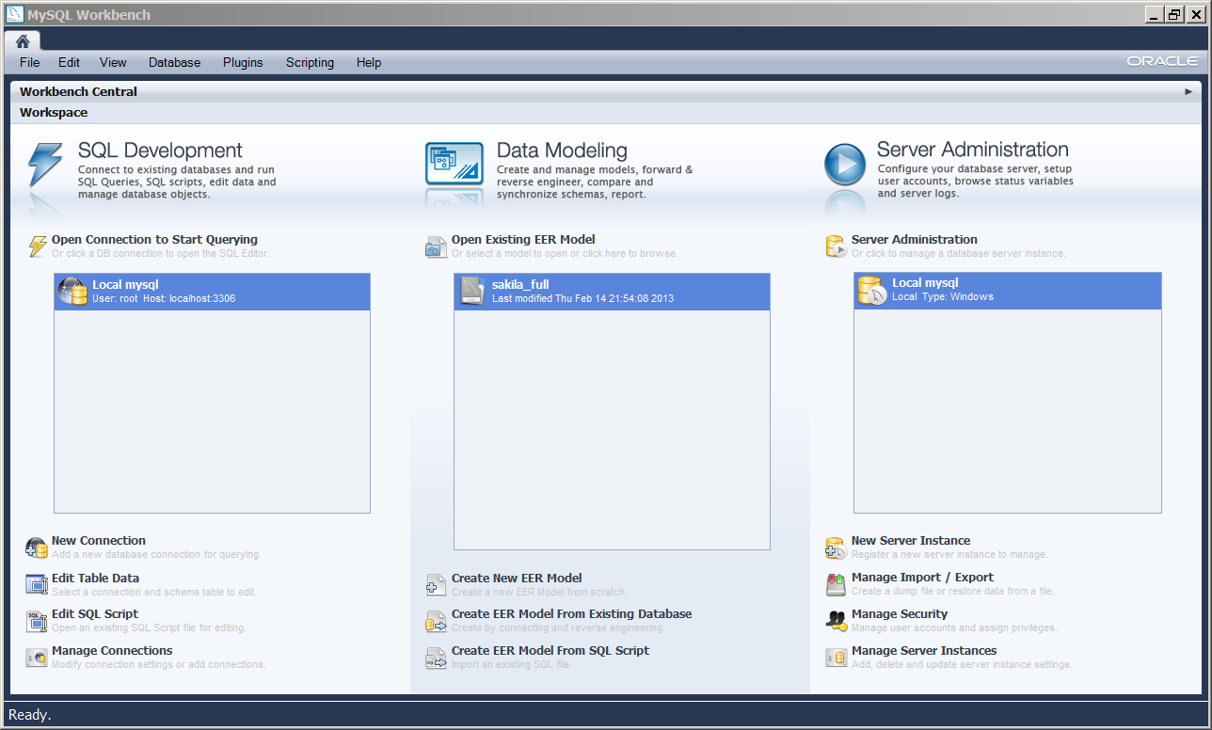
Архивиране и възстановяване на MySQL БД
3) Чрез MySQL Workbench – приложение с графичен интерфейс позволяващ извършване и на други административни задачи

Slide 21
PHP И MySQL. Основни понятия
API – Application Programming Interface – класове, методи, функции, променливи, които ще използва сайтът, за да изпълнява целите си. За работа с бази от данни API се предоставя от разширения на PHP.
Extension – разширение, добавка към ядрото на PHP. В php.net има описани над 150. Не всички разширения предоставят API на програмистите и по тази причина не трябва да се отъждествяват двете понятия API и Extension.

Slide 22
PHP И MySQL. Основни понятия
Конектор – код позволяващ връзка с базите от данни.
Драйвер – част от конектор, позволяваща връзка с конкретен вид СУБД.

Slide 23
Основни API за връзка с MySQL
MySQLExtension – оригиналното разширение за връзка с MySQL БД. Може да бъде използвано с всички версии на MySQL, но не може да се възползва от новите възможности предоставяни след MySQL 4.1.3

Slide 24
Основни API за връзка с MySQL
mysqliExtension – разработен и поддържан от Oracle с цел използване на новите възможности на версиите на MySQL след 4.1.3. Включен е в PHP с версия >= 5. Нововъведения:
обектно-ориентиран интерфейс (възможно е използването и на процедурен);
едновременно изпращане на няколко заявки към сървъра;
поддръжка на транзакции.

Slide 25
Основни API за връзка с MySQL
PHP Data Objects (PDO) – абстрактен слой между PHP и базите от данни. Предоставя един и същ интерфейс, който може да се използва без значение от използваната СУБД

Slide 26
Стъпки при използване на PHP+MySQL
1. Свързване с БД – задаване на сървър, БД, потребител и парола.
2. Взаимодействие с помощта на SQL.
3. Прекъсване на връзката – изричното използване на функция за прекъсване на връзката не е задължително – конекцията се затваря автоматично след изпълнение на скрипта. Въпреки това, ако не се използва функция за прекъсване, сървърът увеличава броя на Aborted_clients.

Slide 27
MySQLi – процедурен синтаксис

Slide 28
Осъществяване на връзка с MySQL база от данни…
$link = mysqli_connect($sql_host,$sql_user,$sql_pass, "име на база от данни");
// връзка към сървъра посочен в $sql_host, като се използват зададени потребител и парола и име на базата данни.
mysqli_set_charset($link, 'utf8')
//задава кодировка на връзката с базата данни
За по-голямо удобство този код може да бъде изнесен в отделен файл и при всяка нужда от връзка с базата данни да се използва include(‘път и име до файла’);

Slide 29
Осъществяване на връзка с MySQL база от данни…
Променливата $link може да се използва за проверка дали връзката е успешна
if (!$link) { die('Връзката не може да бъде установена: ' . mysqli_error($link)); }
Или за затваряне на конекцията
mysqli_close($link);

Slide 30
Изпращане на заявка
mysqli_query([променлива за конекция], “заявка“)
Не е задължително задаване на променливата за конекция.

Slide 31
Извличане на резултат
$sqlQuery е SQL заявка
$result = mysqli_query($link, $sqlQuery) or die(mysqli_error($link));
изпълнение на заявката и присвоява резултата на $result
При неуспех изпълнението на програмата се прекратява и се извежда генерираната грешка.

Slide 32
Извличане на резултат. Брой редове.
mysqli_num_rows($result)– брой редове в резултата

Slide 33
Извличане на резултат . Ред от резултата.
$row = mysqli_fetch_array($result);
mysqli_fetch_array($result, MYSQL_ASSOC | MYSQL_NUM | MYSQL_BOTH)) – изтегля ред от резултата под формата на асоциативен масив | обикновен масив | и двата вида

Slide 34
Достъп до елементите на mysql_fetch_array
while ($row = mysqli_fetch_array($result)) {
echo 'Стойност на колона 1 е ' .$row["id"].'. Стойност на колона 2 е '. $row[1].'<br>';
}
Ако колона 1 е с име id, достъпът до нейната стойност се извършва чрез $row["id"]
По подразбиране mysqli_fetch_array предоставя достъп и до двата вида масиви.

Slide 35
Php, MySQL и кирилица?!
Колацията на БД - UTF8
mysqli_set_charset($link, 'utf8')
<meta http-equiv="Content-Type" content="text/html; charset=utf-8" />
Конвертиране на php файловете от ANSI към UTF8

Slide 36
MySQLi - ООП

Slide 37
MySQLi – връзка с БД
Процедурен:
$link = mysqli_connect($sql_host,$sql_user,$sql_pass, "име на база от данни"); mysqli_set_charset($link, 'utf8')
ООП:
$mysqli = new mysqli($sql_host, $sql_user,$sql_pass,$sql_database);
$mysqli->set_charset('utf8')

Slide 38
MySQLi – изпращане на заявка
Процедурен:
mysqli_query([променлива за конекция], “заявка“)
ООП:
$mysqli->query($sqlQuery)

Slide 39
MySQLi – извличане на резултат
Процедурен:
$result = mysqli_query($link, $sqlQuery) or die(mysqli_error($link));
ООП:
$result = $mysqli->query($sqlQuery) or
die ($mysqli->error);

Slide 40
MySQLi – Извличане на резултат. Брой редове.
Процедурен:
mysqli_num_rows($result)
ООП:
$result->num_rows;

Slide 41
MySQLi – Извличане на резултат. Ред от резултата.
Процедурен:
$row = mysqli_fetch_array($result);
ООП:
$row = $result->fetch_array();

Slide 42
Освобождаване на ресурси
Според някои програмисти ръчното освобождаване на ресурси (вместо да се разчита PHP да го направи автоматично) води до подобряване работата на PHP и MySQLi
Процедурен: mysqli_close ($link );
ООП:
$result->free();
$mysqli->close();
Пример:loginBDMySQLiOop

Slide 43
SQL injection
' or ''='

Slide 44
Полезни PHP функции при работа с БД
htmlspecialchars($текст, параметър) – замества специалните символи с HTML тагове например '&' - >'&amp;' Когато вторият параметър е ENT_QUOTES се конвертират и единични кавички.
htmlspecialchars_decode($текст, параметър) – операция обратна на горната
mysqli_real_escape_string( ) – добавя наклонена черта пред \n, \r, \, ', " - използва се за безопасно изпращане на параметри към SQL заявки
MD5($текст) – създава MD5 хеш на подадения текст

Slide 45
Полезни MySQL функции при работа с БД
SHA1(str), SHA(str), MD5(str), SHA2(str, размер), ENCRYPT(str[,salt]) – криптират, чрез хеширане (т.е. без възможност за декриптиране)
ENCODE(str,pass_str) криптира стринг с определена парола.
DECODE(crypt_str,pass_str) - за декриптиране на стринг криптиране с ENCODE
За по-добри опции – лекцията за СигурносТ!

Slide 46


Slide 47
Cookies
Създаване :
setcookie ( string име[,string стойност[, int срок_валидност, bool httponly = false ]]])
Името се използва за достъп до стойността, записвана в масива $_COOKIE.
Срокът на валидност се задава като брой секунди от създаването на UNIX
Httponly – достъпът до бисквитката може да се извърши само през HTTP т.е. не може да се достъпи от JavaScript, което намалява шанса за успешни XSS атаки.

Slide 48
Cookies
setcookie ('biskvitka', 'shokolad', time()+60*60*24); //създава бисквитка със стойност ‚shokolad‘ с период на годност 24 часа.
time() - брой секунди от 1.1.1970 00:00:00 до днес.

Slide 49
Cookies
При следващо зареждане на страницата програмистът ще има достъп до шоколада:
echo $_COOKIE['biskvitka'];
Изтриване на бисквитка :
setcookie('biskvitka','', time()-1);- задава се срок на валидност в миналото

Slide 50
При успешен вход в системата, ако е избран „запомни ме“, освен сесийните променливи се създават бисквитки съдържащи потребителско име и парола check_login.php
За да бъдат унищожени се променя и кодът на Logout.php
При достъп до index.php –
ако няма създадена сесийна променлива, но има бисквитки се извършва пренасочване към check_login.php
Ако няма сесийна променлива и бисквитки – към login_forma.php

Slide 51

Ако потребител достъпи check_login.php и има бисквитки, но няма сесийни променливи (при предишна сесия е избран „запомни ме“ и след това е затворен браузъра) се проверява за съвпадение потребителското име и паролата записани в бисквитките
Предложения за повишаване на сигурността?

